Slide 1




স্বাগত

Slide 2


Slide 3

পাঠ পরিচিতি
শ্রেণি: ৯ম ও ১০ম
বিষয়ঃ তথ্য ও যোগাযোগ প্রযুক্তি
অধ্যায়: ৬ষ্ঠ
তারিখ: ১১/০৬/২০২৫ খ্রি.

Slide 4


পাইথন
প্রোগ্রামিংয়ের
মাধ্যমে সমস্যার সমাধান।

Slide 5






শিখনফল -১
শিখনফল
ভ্যারিয়েবল কী, তা বলতে পারবে;
এই পাঠ শেষে শিক্ষার্থীরা-
শিখনফল -২
প্রোগ্রিামে চলক বা ভ্যারিয়েবলের ব্যবহার সম্পর্কে ধারণা লাভ করতে পারবে;
শিখনফল -৩
ভ্যারিয়েবলে ডেটা সংরক্ষণ বা ভ্যালু অ্যাসাইন করতে পারবে।

Slide 6
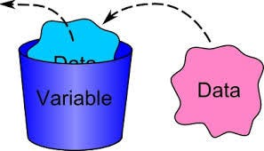
ভ্যারিয়েবল হলো একটি বক্সের মতো, যার ভিতরে নির্দিষ্ট কোনো ডেটা রাখা হয়।

Slide 7

ভ্যারিয়েবভ্যারিয়েবলের ধারণা
মনেকরো, তুমি একটি বাক্সে আপেল রেখেছো,
আর সেই বাক্সের নাম দিয়েছো “fruitBox”
Python:
fruitBox = "apple"
এখানে:
    ১। fruitBox হলো ভ্যারিয়েবল
২। "apple" হলো মান (value)
Notes:
Created from: https://docs.google.com/presentation/d/14ZGOEIuPWmrroZ_VooTee1QxkEl6mrwxkB2pJd8CouU/edit?slide=id.p#slide=id.p

Slide 8

একক কাজ
ভ্যারিয়েবলের মান পরিবর্তন করো Python প্রোগ্রামটি লেখো-
* fruitBox-এ "banana" আছে।

Slide 9
অক্ষর (letter), আন্ডারস্কোর (_) দিয়ে শুরু করতে হবে
১. ভ্যারিয়েবল লেখার সময় একটা শব্দ হবে, একাধিক শব্দ হলে স্পেস হবে না।
যেমন:
ভুল : My variable
সঠিক : Myvariable
২. দুাটি শব্দ হলে স্পেস দেওয়া যাবে না অথবা আন্ডারস্কোর (_) দিয়ে শুরু করতে হবে
যেমন:
ভুল : My variable
সঠিক : My_variable

Slide 10
a-z, A-Z, 0-9 এবং _ ছাড়া অন্য কোনো ক্যারেক্টার (যেমন $*%-) ব্যবহার করা যাবে না
১. a-z, A-Z, 0-9 এবং _ (আন্ডারস্কোর) হতে হবে।
যেমন:
ভুল : student-name
সঠিক : student_name
২. ক্যারেক্টার (যেমন $*%-) ব্যবহার করা যাবে না
যেমন:
ভুল : student$, student*
সঠিক : student

Slide 11
প্রতিক বা চিহ্ন (!,৥,#,%) ব্যবহার করা যাবে না
১. ভ্যারিয়েবল লেখার সময় প্রতিক বা চিহ্ন (!,৥,#,%) ব্যবহার করা যাবে না ।
যেমন:
ভুল : My variable%
সঠিক : Myvariable
যেমন:
ভুল : variable*
সঠিক : Myvariable

Slide 12
কিওয়ার্ড (যেমন if, while, for, class ইত্যাদি) ভ্যারিয়েবল হিসাবে ব্যবহার নআ করা
১. কোনো কিওয়ার্ড (যেমন if, while, for, class ইত্যাদি) ভ্যারিয়েবল হিসেবে ব্যবহার করা যাবে না
    যেমন:
    ভুল : if = 10
    সঠিক : if_count = 10

Slide 13
ভ্যারিয়েবল নাম স্পষ্ট করে লেখা
১. ভ্যারিয়েবল নাম স্পষ্ট ও অর্থবোধক হওয়া উচিত
যেমন:
ভুল : x = 90 (অনিশ্চিত কী বোঝায়)
ঠিক : student_age = 90

Slide 14


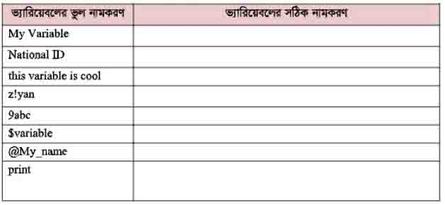
দলীয় কাজ
ভ্যারিয়েবলের সঠিক নামকরণ লেখ-

Slide 15
ভ্যারিয়েবলে ডেটা সংরক্ষণ বা ভ্যালু অ্যাসাইন করতে পারবে।
সমান চিহ্ন (=) ব্যবহার করে আমরা ভ্যারিয়েবলে ভ্যালু অ্যাসাইন করি বা ভ্যারিয়েবলের মধ্যে ডাটা জমা রাখি ।
python
name = "Nusrat"
age = 9
favorite_color = "green“
এখানে:
১। name হলো ভ্যারিয়েবল, যার মধ্যে "Nusrat" নামক স্ট্রিং সংরক্ষিত আছে।
২। age ভ্যারিয়েবলে 9 মানটি পূর্ণসংখ্যা আছে।
৩। favorite_color এর মধ্যে "green" রাখা আছে।

Slide 16


Variable
Value
যেমন:
age = 9
print(age)
যেমন:
name = Nusrat
print(name)

Slide 17
ধন্যবাদ

Slide 18






